Slide 1
Зачетная работа по курсам повышения квалификации «Методика работы по ознакомлению детей дошкольного возраста с историей и культурой родного края»
Выполнила
Воспитатель СП «Детский сад №36» ГБОУ СОШ №6 г.о.Сызрань
Правосудова Н.О.

Slide 2
Сызрань мой. В презентации использовано авторское стихотворение Н.О.Правосудовой

Slide 3
Русь моя родная, Милый уголок

Slide 4
Здесь поля без края, Здесь родимый дом

Slide 5
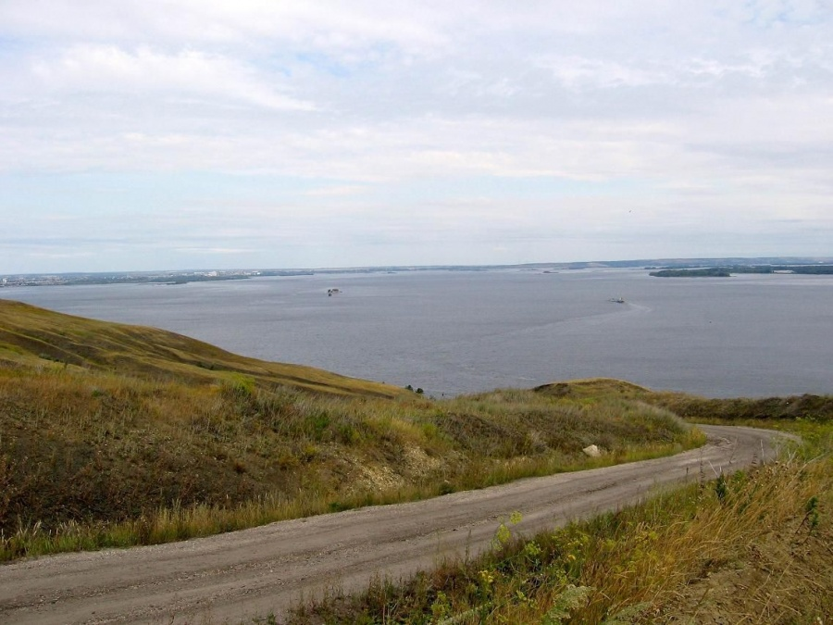
Здесь лесов просторы, здесь течет река, Главная в России, Матушка – она!

Slide 6
Здесь сызранка с крымзой, создавая крюк, Будто взявшись за руки к Волге все бегут.

Slide 7
Здесь церквушек милых Светят купола

Slide 8
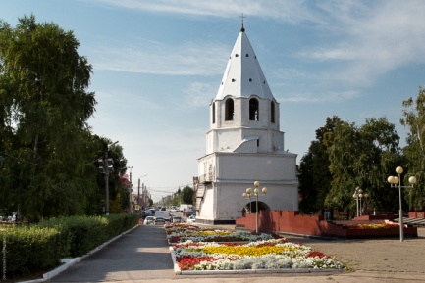
Кремль белокаменный Смотрит с высока.

Slide 9
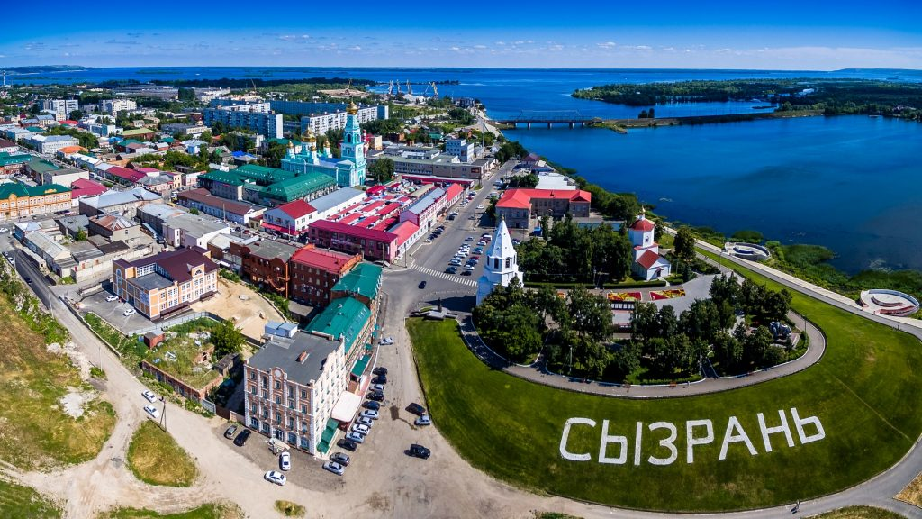
С этой башни Спасской, Колокольный звон, утром разлетается по округе он.

Slide 10
Здесь мостов сплетение, Монастырь стоит. С вековой историей под горой притих

Slide 11
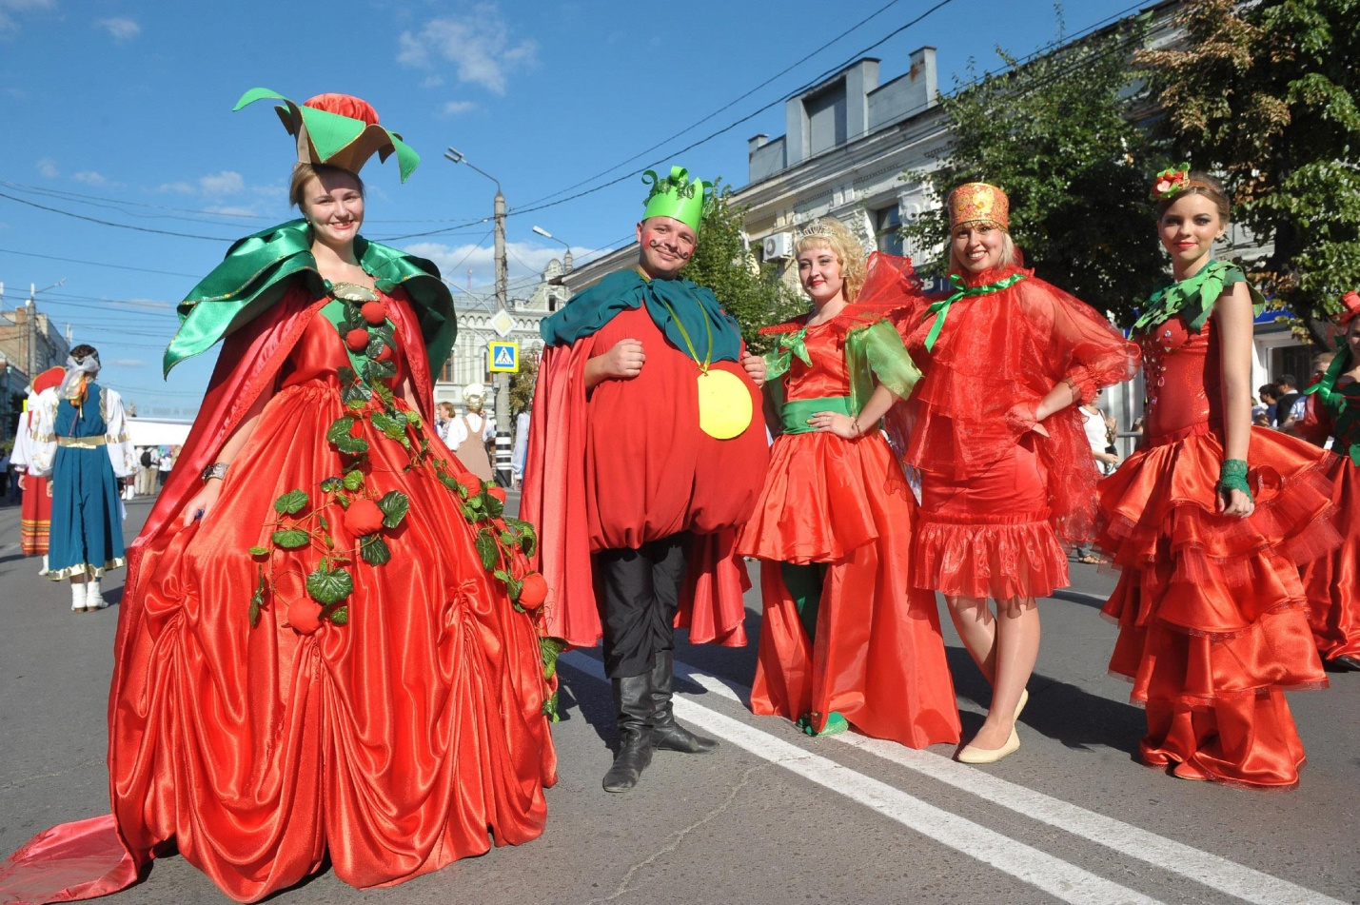
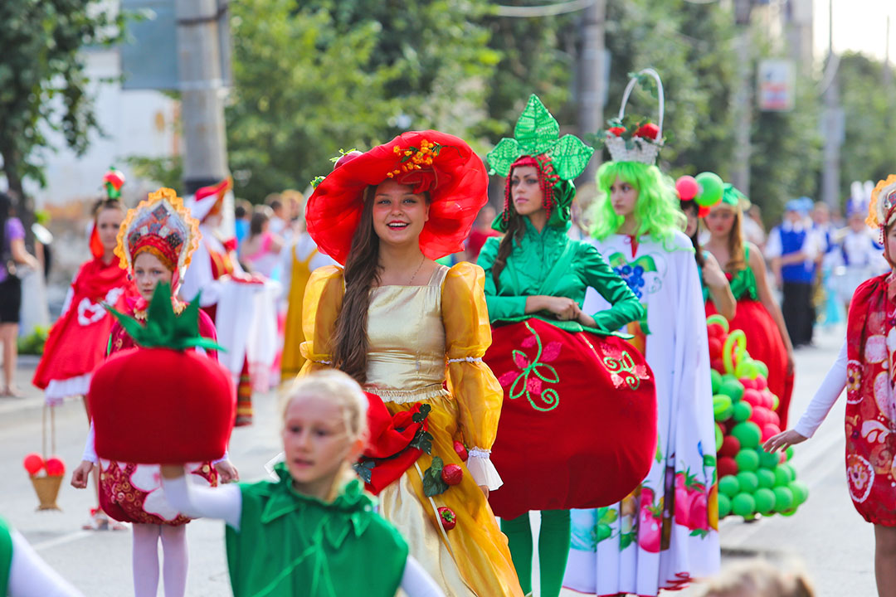
Здесь веселый праздник – «Помидорный день»,
Серебрит он трубами,
Пестрою толпой.

Slide 12
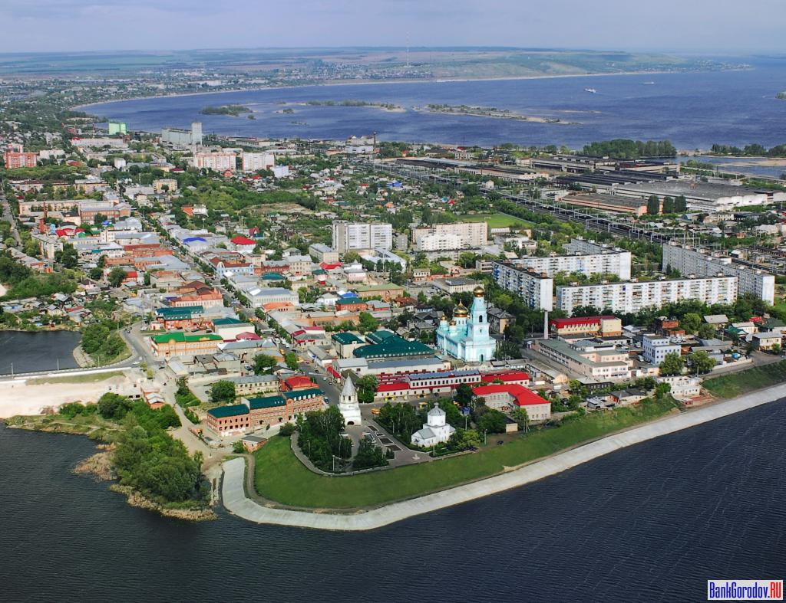
Это славный город. Это – Сызрань, мой!

